Slide 1


Vue.js
Frontend Framework
Daniel Sánchez Hernández

Slide 2
OBJECTIUS
Que és Vue.js?
Primers passos
Reactivitat
Components
DEMO
Conclusions
Notes:
Entendre què és Vue.js, d’on sorgeix, les seves característiques clau, i com pot ser utilitzat en el desenvolupament web.
Com iniciar un projecte de Vue i els primers passos
En que consisteix la reactivitat de Vue
Com crear un component
Petita demostració
Conclusions finals

Slide 3

Que és Vue.js?
Model de programació declaratiu basat en components per construir interficies
Creat per Evan You el 2014.
Facilita el desenvolupament d'aplicacions d'una sola pàgina (SPA).
Notes:
Vue.js es un framework de JavaScript que segueix un model de programacio declaratiu i es basa en components per construir interficies. Un llenguatge de programacio declaratiu es aquell en que l'usuari descriu el que vol aconseguir, però no especifica com fer-ho sino que es el sistema el que determina la millor manera de ferho.
Va ser creat per Evan You, un desenvolupador independent, amb l’objectiu de crear un Framework facil d’apendre, flexible i eficient.
Vue.js facilita molt el desenvolupament d’aplicacions d’una sola pagina, un paradigma en què l'aplicació es carrega inicialment amb una única pàgina HTML i, a partir d'aquí, es gestionen dinàmicament sense necessitat de carregar pàgines completes.

Slide 4


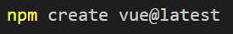
Primers passos
Requeriments
Create-vue package
Inicialització
Notes:
Per a utilitzar Vue.js es necessita tindre el gestor de paquets node.js i el paquet create-vue
Inicialització: Utilitzan npm podem crear un projecte vue o podem afegir-lo a traves de CDN.
Ens centrarem en la primera ja que la segona al no tindre build step no permet fer servir una de les caracteristiques mes atractives de Vue que es la creacio de components en un sol fitxer.
(No es poden utilitzar Single File Components (SFC). En l’apartat de componets explicarem amb més detall que es SFC.

Slide 5
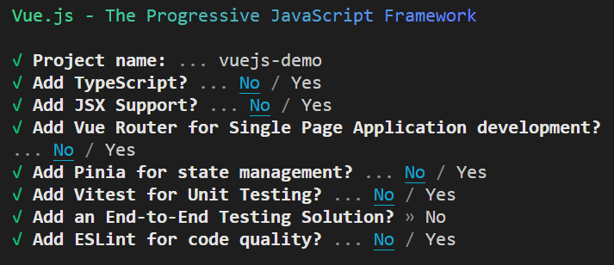
Primers passos
Opcions
Notes:
Un cop executada la comanda se’ns demana el nom que volem donar al projecte i si volem afegir certes funcionalitats al nostre projecte. No entrarem en detall en aquestes opcions ja que el nostre objectiu es crear un projecte el mes simple posible.

Slide 6
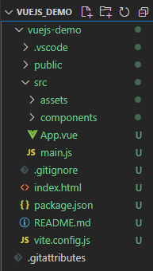
Primers passos
Estructura bàsica

Slide 7
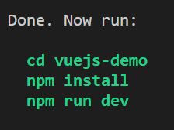
Primers passos
Estructura bàsica
Notes:
Amb aquets passos ja tindriem un projecte base de vue.js amb aquesta estructura de carpetes. Ja només faltaria situarnos a la carpeta del projecte, instalar les dependecies i provar amb npm run dev.

Slide 8
Reactivitat
Que vol dir que Vue.js és reactiu?
Detectar canvis d’estat.
Actualitzar la interfície re-renderitzant només allò que ha canviat.
Com ho aconseguim?
Segons l’estil d’API que fem servir.
Data
Ref i rective
Proxies de JavaScript i DOM virtual
Notes:
És reactiu per que és capaç de detectar canvis en l’estat de l’aplicació i actualitzarles automaticament a la interficie, pero només actualitza allo que ha canviat. Aixo ens permet desenvolupar sense haver-nos de preocupar de manipular el DOM manualment.
Com ho fa?
Depen de la manera com fem els nostres components, tenim diferents opcions i directives segons el tipus de API que fem servir. En la següent diapositiva veurem que hi ha dos estils.
Fent servir Proxyes per a la deteccio d’aquets canvis. Els proxies son objectes de JavaScript que permeten redefinir les operacions fundamentals (setters, getters…) del objecte original al que remplacen.
I un DOM virtual que al comparar amb el DOM real permet renderitzar només allo que ha canviat.

Slide 9
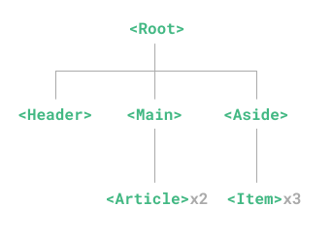
Components
Peces reutilitzables (.vue)
Dues maneres de crear
components:
Options API
Composition API
Notes:
·Els components son peces reutilitzables que formen l’estructura de la nostra interficie formant un arbre de components niats.
Aixo es similar a com funciona HTML natiu, pero a més Vue permet encapsular el contingut i la logica dintre del component. Aixo es el single-file component (SFC) del que hem parlat abans.
Els components es guarden en un fitxer .vue
·Hi ha dues maneres de crear components: Options API i composition API
La primera és considera més facil d’utilitzar. Cal dir que aquesta en realitat esta implementada internament utilitzant Composition API
Composition API és ideal per crear components amb logiques mes complexes o interrelacionades. Permet organitzar millor i reutilitzar el codi al agrupar la logica relacionada en funcions. És molt util a l’hora de fer aplicacions més grans o quan es necessita més control en la reactivitat.

Slide 10
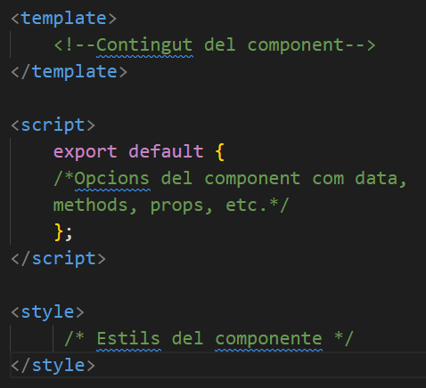
Components
Options API
Opcions:
data
methods
props
Hooks:
onMounted
onUpdated
onUnmounted
Notes:
Es considera que es més facil de fer servir.
Aqui a la dreta podem veure l’estructura d’un component SFC o d’una sola paquina, conté la part del template que seria la seva estructura i s’escriu molt semblant al html cosa que el fa molt familiar.
La part de script es la part logica del component i on trobariem les diferents opcions i hooks que ara os explicare i finalment tenim la part dels estils.
A la part logica podem trobar les opcions i els hooks. Com a opcions a destacar podem parlar d’aquests:
Data:
Serveix per declarar les propietats reactives del component, aixo vol dir que vue rastrejara els canvi en aquestes variables i actualitzara la vista automaticament.
Methods:
Son les funcions que es poden utilitzar en el component.
Props:
O propietats són atributs que es pasen components pares a components fills, aquets son reactius per lo que un canvi en un atribut del pare que es pasa com a prop a un component fill canviara en aquest
Els hooks son metodes que tenen a veure amb el cicle de vida del component i s’executen automaticament quan es detecta que passa algo amb aquest.
Podem destacar onMounted, que s’executaria quan el component ha acabat el seu renderitzat inicial i creat els nodes del DOM, onUpdated que s’executa quan canvia alguna cosa en el component i onUnmounted que s’executa al destruir el component.

Slide 11
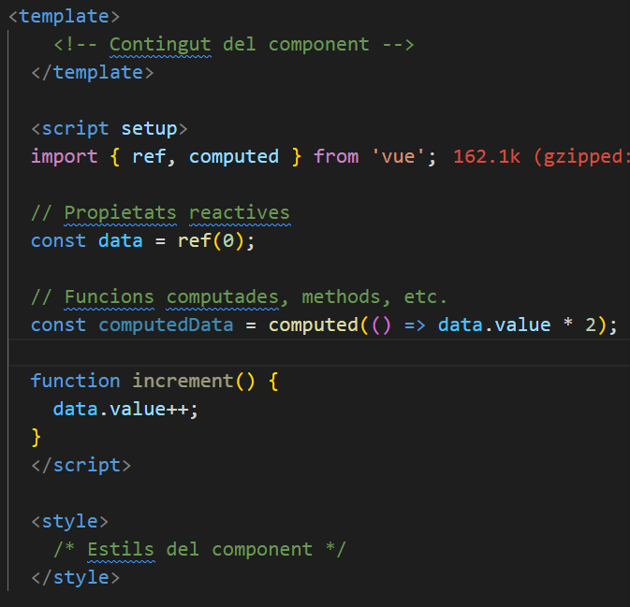
Components
Composition API
Composables:
Ref, reactive, computed…
S’encapsulen en .js o .ts
S’han d’importar
Dades reactives i computables:
ref(0)
computed()
Notes:
Amb Composition API es fan servir composables, que són funcions logiques que es poden importar al component.
Veiem que fa servir la mateixa estructura SFC.
Es poden escriure en JavaScript i TypeScript si en la configuracio hem indicat que fariem servir TypeScript
Hi ha algunes que Vue ofereix per defecte com ref, reactive, computed… Pero podem crear els nostres propis composables i importarlos als nostres components.
Notar que amb composition API es fa servir la etiqueta <script setup> que permet qu el codi sigui més curt evitant haver de fer l’export default
ref() fa que data sigui una dada reactiva i computed es una propietat que es calcula a partir de dades reactives.

Slide 12
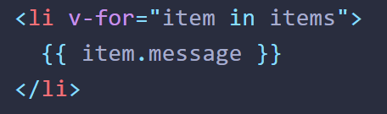
Components
Directives v-
Condicional: v-if
Llistes: v-for
v-bind
Notes:
Finalment dels components podem parlar de les directives v-, aquestes es posen en la part de template i permeten renderitzar elements a partir de condicions, llistes o bindejar variables de la logica del component a atributs dels elements. Per exemple en aquest div s’aplicara la classe active quan la variable isActive sigui true. Cal destacar que v-bind es pot abreujar amb dos punts :
Hi ha moltes més directives pero aquestes són algunes de les basiques

Slide 13

DEMO

Slide 14
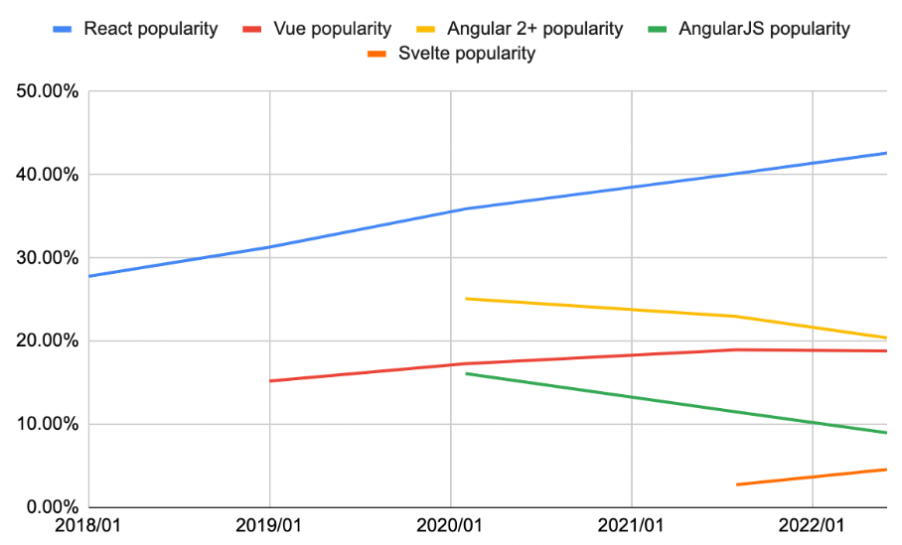
CONCLUSIONS
Font: https://gist.github.com/tkrotoff/b1caa4c3a185629299ec234d2314e190
Notes:
Com podem veure segons unes enquestes fetes a StackOverflow, la popularitat de vue a finals de 2021 esta per sota de React i Angular, pero tot i aixi va ser el tercer framework més popular.
Crec que aixo és aixi per que fins la versió 3 de Vue no es va introduir la composition API i per tant la creació d’interficies quedava limitada a la options API que com hem explicat abans es més limitada i aixo feia que per crear aplicacions més grans potser Vue es quedes una mica curt. Pero ara amb la versió 3 que va sortir al 2020 esta per veure si puja la seva popularitat en els propers anys.

Slide 15
CONCLUSIONS
Avantatges:
Intuitiu
Corva d’aprenentatge suau
Molt livia
Desavantatges:
Menys recursos de tercers
Menys oportunitats laborals
Notes:
Com a avantatges podem destacar que és molt intuitiu i per tant la seva corva d’aprenentatge es molt curta, aixo ens posa facil centrarnos en el que realment volem fer sense haver de perdre gaire temps en apendre com es fa cada cosa.

Slide 16

TORN DE PREGUNTES

